Slide 1
Українські писанки

Slide 2
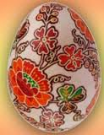
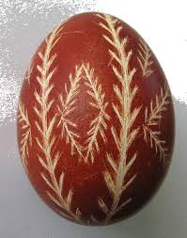
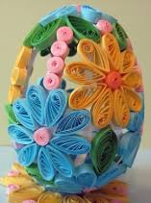
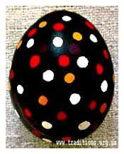
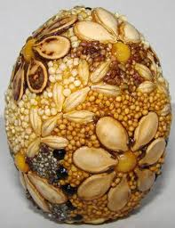
Писанка
Мальованка
Дряпанка
Крашанка
Види
декорування
яєць
Трав’янка
Сувенірна
Бісерка
Крапанка
Зернівка

Slide 3
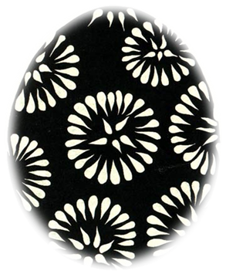
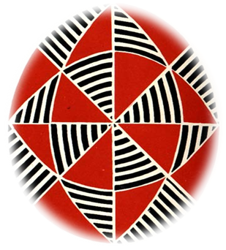
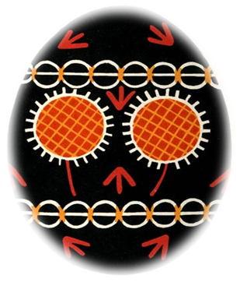

Slide 4
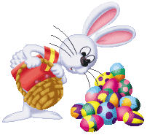
Самостійна практична робота для учнів.
1. Розфарбувати
ескіз писанки. 2. Презентувати
свою писанку. 3. Пояснити,
значення
символів та
кольорів на
писанці.

